Slide 1
Fundamentos de Programación
Lógica en Python
Semana 9

Slide 2

LOGRO DE APRENDIZAJE
Aplica las leyes de la lógica computacional en un algoritmo.

Slide 3

CONTENIDOS
LÓGICA EN PYTHON
¿Qué es lógica?
Operadores Lógicos
Construcciones de sentencias basadas en valores de verdad y falsedad

Slide 4
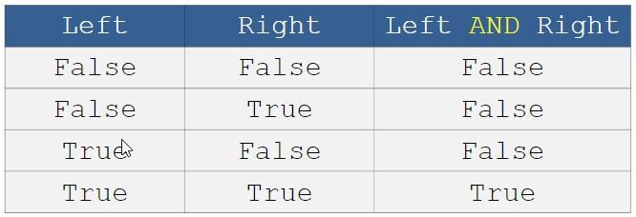
AND (Conjunción)
Un operador de conjunción lógica en Python es la palabra and . Es un operador binario con una prioridad inferior a la expresada por los operadores de comparación. Nos permite codificar condiciones complejas sin el uso de paréntesis.

Slide 5
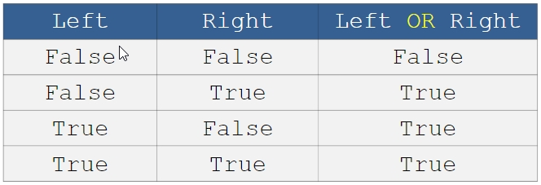
OR (Disyunción)
Un operador de disyunción es la palabra or. Es un operador binario con una prioridad más baja que and (como + comparado con * ). Su tabla de verdad es la siguiente:

Slide 6
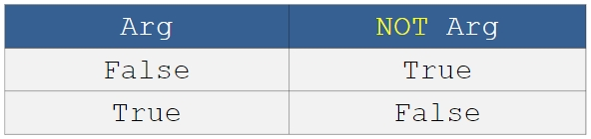
NOT (Negación)
Además, hay otro operador que se puede aplicar para construir condiciones. Es un operador unario realizando una negación lógica. Su funcionamiento es simple: convierte la verdad en falsedad y la falsedad en verdad. Este operador está escrito como la palabra not, y su prioridad es muy alta.

Slide 7
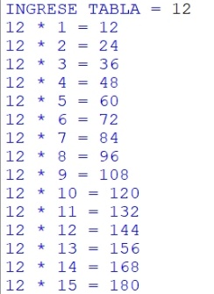
REPASEMOS PARA EL EXAMEN
PROGRAMA 1
Ingrese por teclado el número de la tabla de multiplicar, mostrar dicha tabla del 1 al 15, en el siguiente formato:

Slide 8


SOLUCIÓN:
n = int(input("INGRESE TABLA = "))
i = 1
while i <= 15:
p = n * i
print(n,"*",i,"=",p)
i = i + 1
Para los ejemplos usemos el Edube Samdbox o el IDE de Python

Slide 9
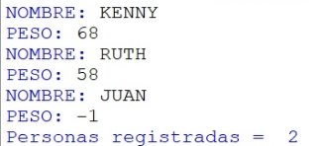
REPASEMOS PARA EL EXAMEN
PROGRAMA 2
Realice un programa en el que se ingrese por teclado el nombre y peso de un grupo de personas, sólo en el caso de que dicho peso sea cero, negativo o más de 190 kilogramos no se registrará a la persona y motivará la finalización del ingreso, en ese momento visualice: El número de personas registradas.
Nota: No contar el último ingreso.

Slide 10
SOLUCIÓN:
i = 1
peso = 1
while peso > 0 and peso <= 190:
nombre = input("NOMBRE: ")
peso = int(input("PESO: "))
i = i + 1
print("Personas registradas = ", i - 2)
Para los ejemplos usemos el Edube Samdbox o el IDE de Python

Slide 11
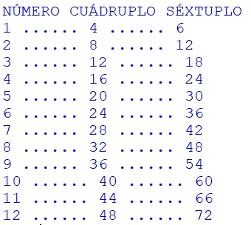
REPASEMOS PARA EL EXAMEN
PROGRAMA 3
Genere y visualice los 12 primeros números naturales, además de sus cuádruplos y séxtuplos, exceptuando el 0.

Slide 12
SOLUCIÓN:
print("NÚMERO","CUÁDRUPLO","SÉXTUPLO")
i = 1
while i <= 12:
print(i, "......", i*4, "......", i*6)
i = i + 1
Para los ejemplos usemos el Edube Samdbox o el IDE de Python

Slide 13
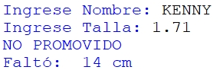
REPASEMOS PARA EL EXAMEN
PROGRAMA 4
Ingrese por teclado el Nombre y la Talla de un postulante a la Escuela de Oficiales de la Fuerza Aérea, visualice el mensaje “PROMOVIDO” de lo contrario mostrar “NO PROMOVIDO” y el número de centímetros que le faltaron para ser aceptado. Considere el ingreso de la talla en metros y que la talla mínima para ser aceptado es de 1.85mts.

Slide 14
SOLUCIÓN:
nombre = input("Ingrese Nombre: ")
talla = float(input("Ingrese Talla: "))
if talla >= 1.85:
print("PROMOVIDO")
else:
print("NO PROMOVIDO")
print("Faltó: ", round((1.85 - talla)*100), "cm")
Para los ejemplos usemos el Edube Samdbox o el IDE de Python

Slide 15
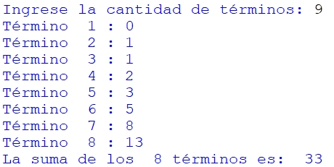
REPASEMOS PARA EL EXAMEN
PROGRAMA 5
Diseñe un programa que genere y muestre cada término y la suma de los valores de la serie de Fibonacci:
0, 1, 1, 2, 3, 5, 8, 13, 21, .......;
para n - 1 términos.

Slide 16
SOLUCIÓN:
n = int(input("Ingrese la cantidad de términos: "))
a = -1
b = 1
suma = 0
i = 1
while i <= n - 1:
ter = a + b
suma = suma + ter
a = b
b = ter
print("Término ", i, ":", ter)
i = i + 1
print("La suma de los ", n - 1, "términos es: ", suma)
Para los ejemplos usemos el Edube Samdbox o el IDE de Python

Slide 17
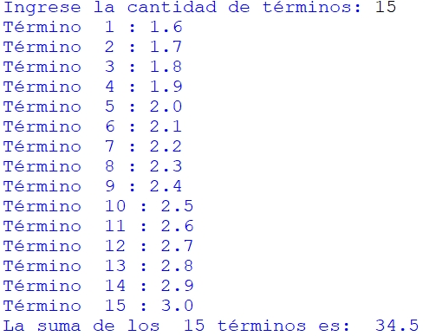
REPASEMOS PARA EL EXAMEN
PROGRAMA 6
Genere y muestre los 15 primeros términos, así como la suma de la serie :
1.6, 1.7, 1.8, 1.9, …

Slide 18
SOLUCIÓN:
n = int(input("Ingrese la cantidad de términos: "))
a = 1.5
suma = 0
i = 1
while i <= n:
ter = a + 0.1
suma = suma + ter
a = ter
print("Término ", i, ":", round(ter,1))
i = i + 1
print("La suma de los ", n, "términos es: ", round(suma,1))
Para los ejemplos usemos el Edube Samdbox o el IDE de Python

Slide 19
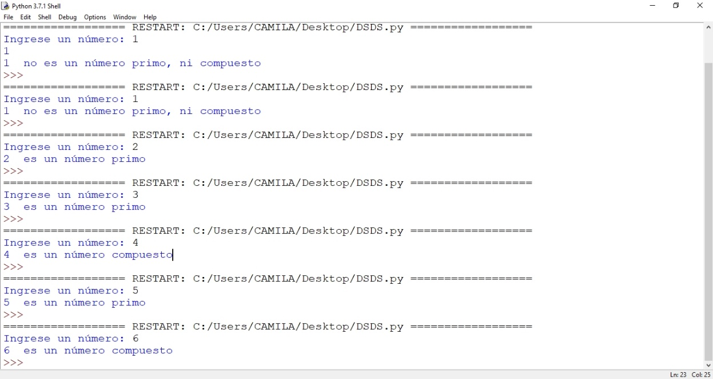
REPASEMOS PARA EL EXAMEN
PROGRAMA 7
Genere un programa que al ingresar un número entero, muestre el mensaje: “Es primo “ o “Es compuesto”.

Slide 20
SOLUCIÓN:
n = int(input("Ingrese un número: "))
i = 1
j = 0
while i <= n:
if n % i == 0:
j = j + 1
i = i + 1
if j == 1:
print(n, " no es un número primo, ni compuesto")
elif j == 2:
print(n, " es un número primo")
else:
print(n, " es un número compuesto")
Para los ejemplos usemos el Edube Samdbox o el IDE de Python

Slide 21
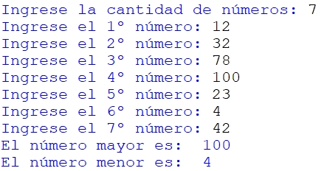
REPASEMOS PARA EL EXAMEN
PROGRAMA 8
Genere un programa que permita el ingreso de cierta cantidad de números e indique el mayor y menor de ellos.

Slide 22
SOLUCIÓN:
n = int(input("Ingrese la cantidad de números: "))
mayor = 0
menor = 99999999
i = 1
while i <= n:
numero = int(input("Ingrese el " + str(i) + "º número: "))
if numero > mayor:
mayor = numero
if numero < menor:
menor = numero
i = i + 1
print("El número mayor es: ", mayor)
print("El número menor es: ", menor)
Para los ejemplos usemos el Edube Samdbox o el IDE de Python

Slide 23


